Slide 1
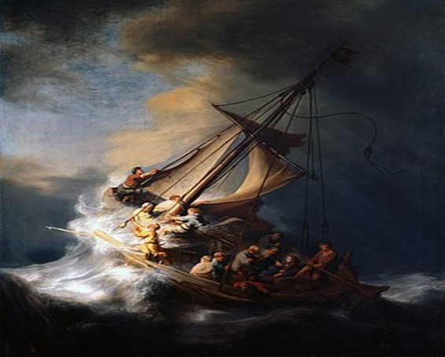
EL PODER DE JESÚS SOBRE LA NATURALEZA
“Jesús le da paz a sus seguidores en medio de las tormentas de la vida”.

Slide 2
VERSÍCULO CLAVE:
FUNDAMENTO BÍBLICO:
“Y los hombres se maravillaron, diciendo: ¿Qué hombre es éste, que aun los vientos y el mar le obedecen?”, Mateo 8:27.
Mateo 8:23-27; 14:22-33.

Slide 3
INTRODUCCIÓN
¿Ha conocido usted alguna vez a un cristiano que ha experimentado en carne propia circunstancias difíciles o trágicas? ¿Cómo logró superarlas?
La lección de hoy trata de dos milagros en los que Jesús mostró su poder sobre las fuerzas del mundo natural.
Esto nos enseña que no hay tormenta tan espantosa ni fuerza tan imponente que nos impidan hallar ayuda y paz en el Señor.

Slide 4
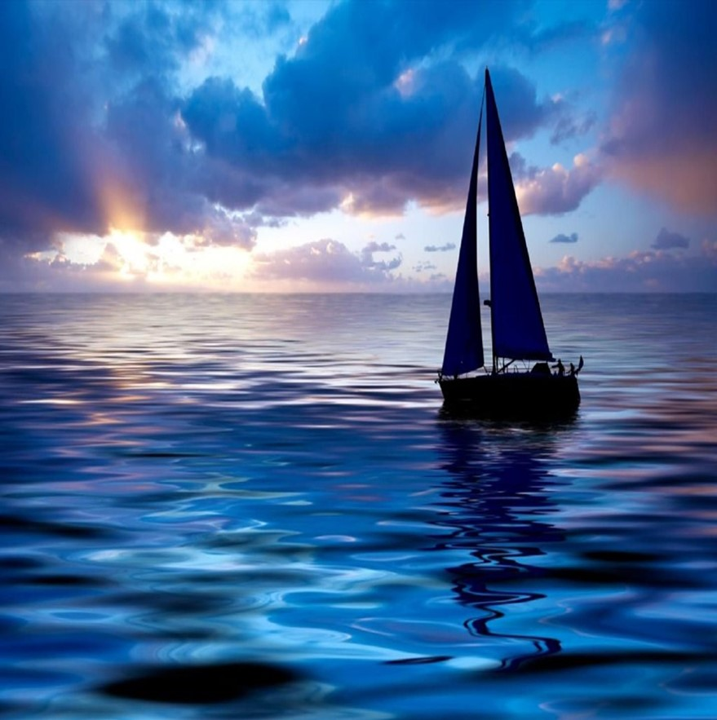
JESÚS CALMA UNA TORMENTA
Mateo 8:23-27.
1

Slide 5
Los discípulos enfrentaron una gran tormenta, V.23-25.
  El escenario: El mar de Galilea.
  La reacción de los discípulos:
    Ellos no pudieron controlar la situación a pesar de su experiencia como pescadores.
    Ellos se llenaron de temor.
    Ellos clamaron a Jesús para que los salvara.
  El gran contraste: Jesús dormía intensamente.

Slide 6
Jesús domina la situación, V.26-27.
  El Señor reprendió a sus discípulos: por su falta de fe, por su cobardía, por su inseguridad.
  El Señor reprendió los vientos y el mar, esto causó:
    Que se hiciera grande bonanza.
    Que los hombres se sintieran maravillados ante su obra.

Slide 7
Aplicación: A veces luchamos con el temor cuando las circunstancias parecen abrumadoras, hay que apoyarnos en la fe en Jesús, El es nuestro Creador y Señor.

Slide 8
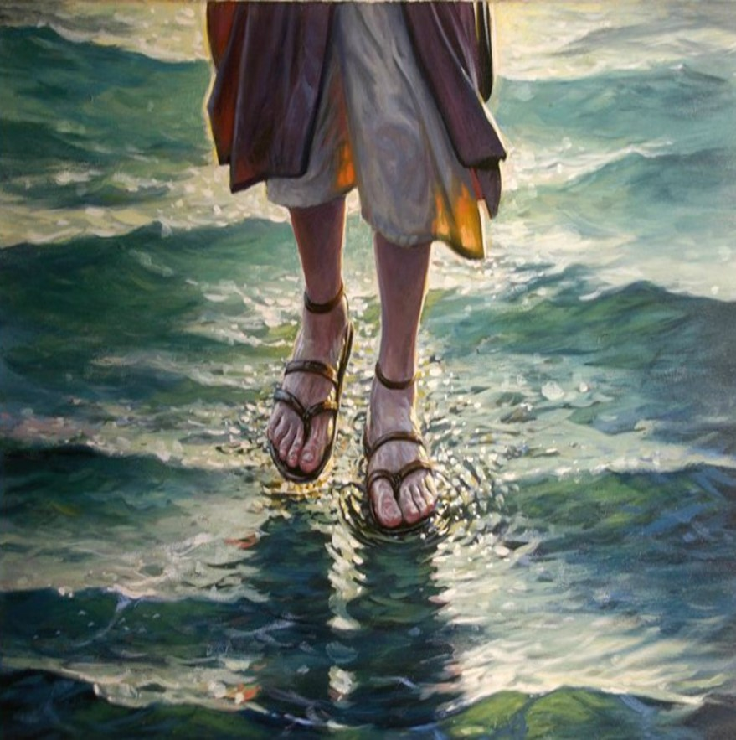
JESÚS ANDA SOBRE EL MAR
Mateo 14:22-27.
2

Slide 9
Los discípulos entran a la barca en obediencia al Señor Jesús, V.22-24.
  Acciones de Jesús:
    Hizo que sus discípulos subieran a la barca e ir delante de él a la otra ribera.
    Despidió a la multitud.
    Subió al monte a orar a solas hasta la noche.
  Los discípulos de nuevo son golpeados por las fuerzas de la naturaleza.

Slide 10
Jesús se acerca a sus discípulos caminando sobre el mar, V.25-27.
  Aspectos de este suceso.
    La hora: “La cuarta vigilia de la noche”, aproximadamente entre las tres y las seis de la mañana.
    La reacción de los discípulos: “se turbaron, dijeron que era un fantasma y dieron voces de miedo”.
  Jesús les responde con una declaración triple: “Tened ánimo; yo soy, no temáis”.

Slide 11
Aplicación: A veces la fatiga física y emocional pueden afectar nuestra respuesta a Jesús, hay que someternos a Cristo en fe para no dudar o desesperarnos.

Slide 12
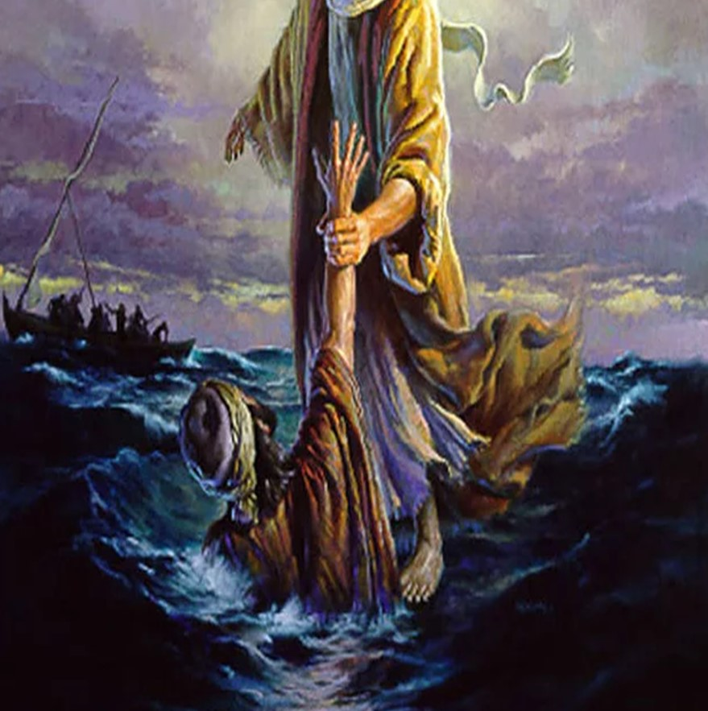
JESÚS RESCATA A PEDRO
Mateo 14:28-33.
3

Slide 13
La acción de Pedro y su falta consecuente de fe, V.28-30.
  El no puso en duda la identidad del Señor.
  El le pide un mandato a Jesús para caminar sobre el mar.
  El actúo solamente cuando el Señor le da ese mandato.
  El comenzó a hundirse porque vio el viento, las olas y dejó de ver a Jesús.

Slide 14
Jesús muestra su fidelidad y la ayuda a Pedro, V.31-33.
  El Señor salva a Pedro.
  El señor reprende a Pedro.
  El Señor y Pedro regresaron juntos a la barca, V.32.
  El Señor fue adorado por sus discípulos y declararon que verdaderamente Él era el Hijo de Dios, V.33.

Slide 15
Aplicación: A veces nos inclinamos a inventar excusas, o sencillamente nos resignamos a seguir luchando, hay que confiar en Jesús para superar cada tormenta que enfrentemos en la vida.

Slide 16
DISCIPULADO Y MINISTERIO EN ACCIÓN.
¿Está usted pasando por una tormenta espiritual? ¿Qué hacer?
Hay que orar a Dios, pedirle su dirección y sabiduría para identificar las tormentas que tenga en su vida y responder de una manera adecuada.
Hay que orar por los que están pasando por peligrosas tormentas y luchando con las dudas.
Hay que creer que el Señor hace milagros si nosotros confiamos en Él con nuestra fe.

Slide 17
